Slide 1
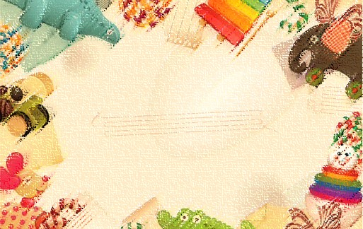
教育部
104年數位學伴線上課業輔導服務計畫
My diary
My diary
教學科目：英文
教學單元：過去式
教學者：
學習者：
本教材可配合小學伴課本參考使用

Slide 2

什麼是過去式?
過去
現在
未來
請比較看看!!
我吃飯。
我吃飯了。

Slide 3
過去式 beV
人稱(單數) | Be動詞 | 人稱(複數) | Be動詞

Slide 4
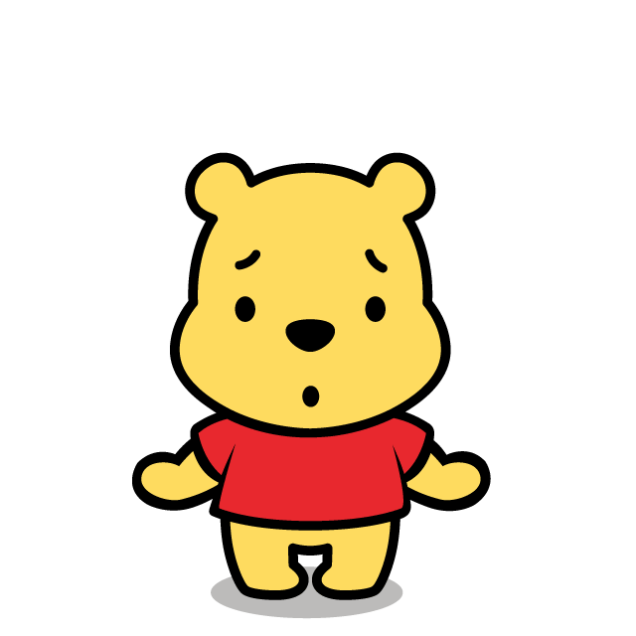


連連看
she
you
it
we
they
he
I
was
were

Slide 5
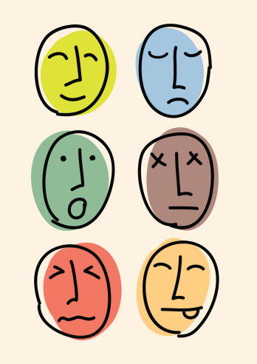
How were you yesterday?

Slide 6

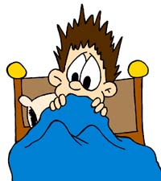



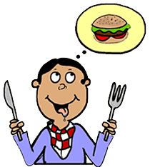
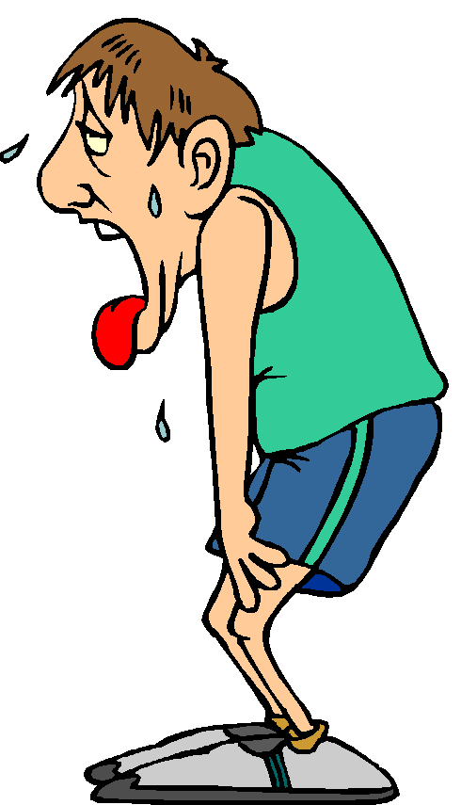
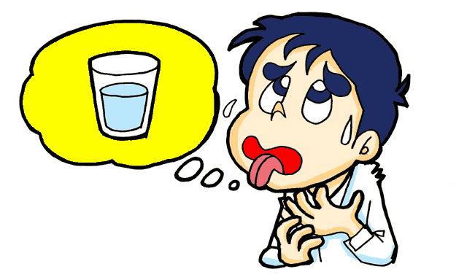

Slide 7
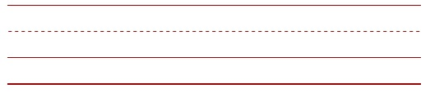

Slide 10
否定句
I | was | not | happy.. a teacher at home
You | were
he/ she / it | was

Slide 11
用否定句練習一下!

Slide 12
疑問句
was | I | happy.. a teacher at home | ?
were | You
was | he/ she / it

Slide 13
用疑問句練習一下!

Slide 14

過去式：一般動詞的動詞變化
我吃蘋果
I eat an apple.
I ate an apple.(eat屬於不規則動詞)
一般動詞的規則變化(+ed)
現在式 | 過去式 | 現在式 | 過去式
ask |  | call
jump |  | listen
pick |  | watch
look |  | open

Slide 15
一般動詞的規則變化(字尾有e，直接加d)
現在式 | 過去式 | 現在式 | 過去式
move |  | like
close |  | live
一般動詞的規則變化
(「子音＋y」時，去掉 y+ ied)
現在式 | 過去式 | 現在式 | 過去式
fly |  | study
cry |  | try

Slide 16
一般動詞的規則變化
動詞為「子音 + 母音 + 子音」排列時，須
重覆字尾，再+ ed
現在式 | 過去式 | 現在式 | 過去式
drop |  | jog
hug |  | hit

Slide 17
牛刀小試
現在式 | 過去式 | 現在式 | 過去式 | 現在式 | 過去式
clean |  | use |  | carry
stop |  | wait |  | smoke
try |  | wash |  | start
talk |  | work |  | live
want |  | love |  | visit
enjoy |  | believe |  | need
wash |  | brush |  | take
write

Slide 18
一般動詞的不規則變化
現在式 | 過去式 | 現在式 | 過去式
eat |  | go
drink |  | do
see |  | run
read |  | sleep
Notes:
空格可以讓大學伴自行補充教學

Slide 19
一般動詞：否定句
 | 助動詞do | 原形動詞 | 時間
I | didn’t did not | go to school | yesterday this morning last night
You
he/ she / it

Slide 20
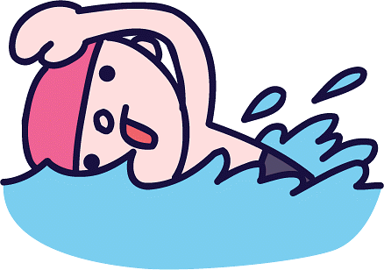
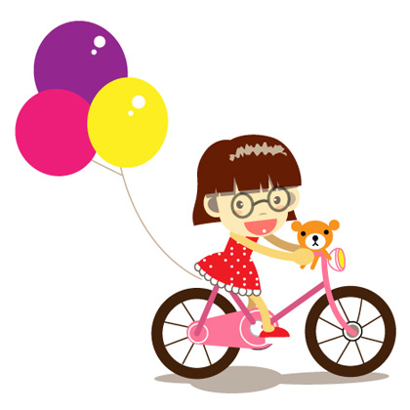
用否定句練習一下!
yesterday
last night

Slide 21
一般動詞：疑問句
 | 助動詞do | 原形動詞 | 時間
Did | I | go to school | yesterday this morning last night | ?
 | You
 | he/ she / it

Slide 22
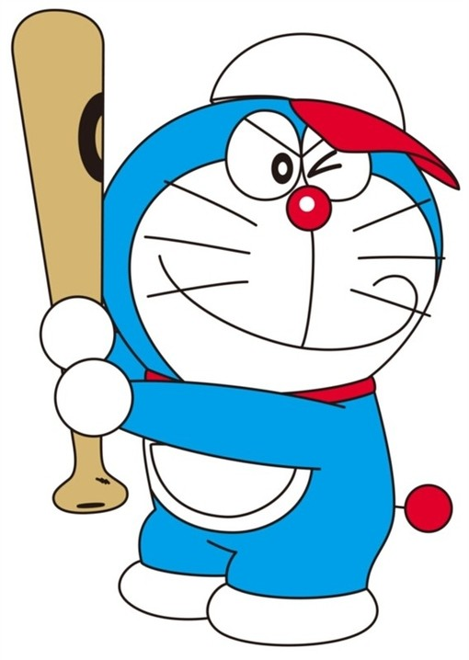
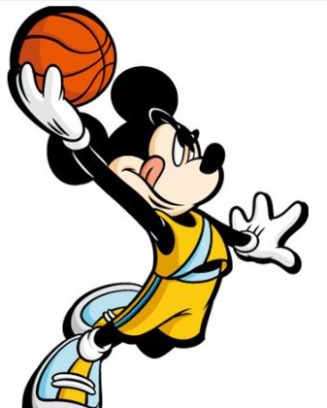
用疑問句練習一下!
this morning
last weekend

Slide 23
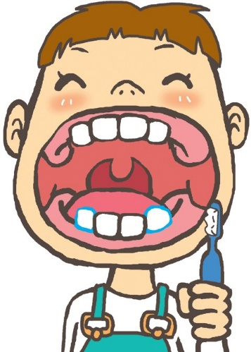

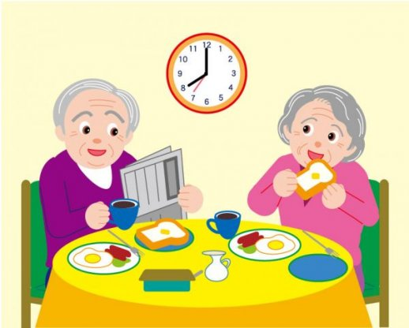

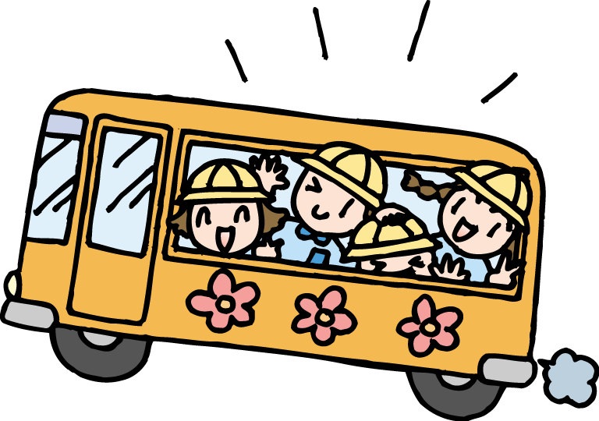
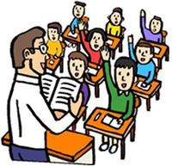
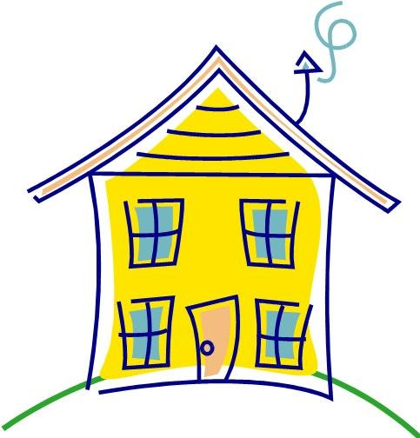
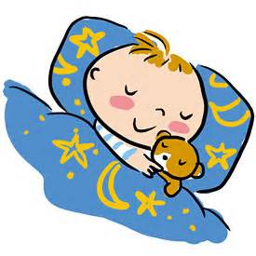
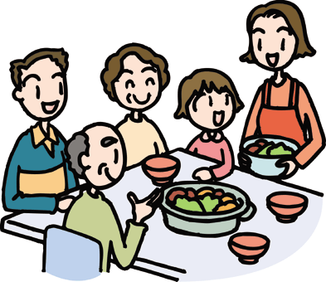
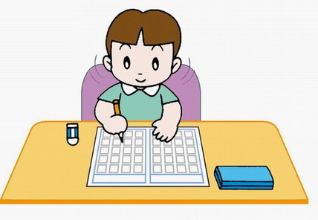

Slide 24

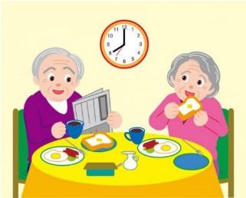


What did you do yesterday?
請用10個句子寫成一篇日記☺

Slide 25
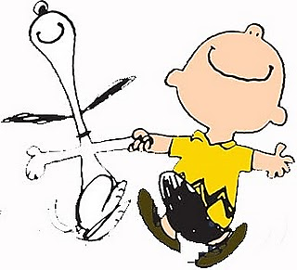
My diary
Page 1

Slide 26

My diary
Page 2

Slide 27
My diary
Page 3

Slide 28
教材設計：台灣偏鄉教育關懷中心
教材參考：博幼社會福利基金會免費教學資源
★ 教材僅供公益線上學習陪伴上課使用，不做商業用途 ★

